Slide 1

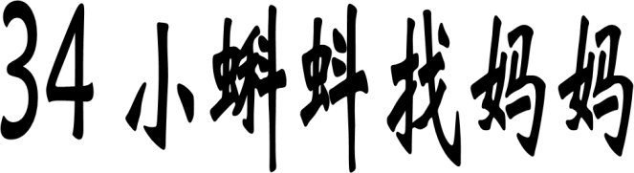
义务教育课程标准实验教科书人教版小学语文一年级下册

Slide 3
考考你
三
小蝌蚪找妈妈找了（ ）次。
最先找到（ ），然后找到（ ），最后找到（ ）。（ ）就是他们的妈妈。
鲤鱼妈妈
乌龟
青蛙
青蛙

Slide 4
huī yínɡ ā yí
灰 迎 阿 姨
zhuī dǐnɡ
追 顶

Slide 5
灰 迎 阿 姨
追 顶

Slide 6
我能读
黑灰色 迎上去
阿姨 追上去
头顶

Slide 7
能把小蝌蚪变青蛙的过程填完整吗？
池塘里有一群小蝌蚪，他们游啊游，过了几天，长出了两条（ ），又过了几天，长出了两条（ ），没过多久，（ ）变短、不见了，变成了一只只能捉害虫的（ ）。
后腿
前腿
尾巴
青蛙

Slide 8
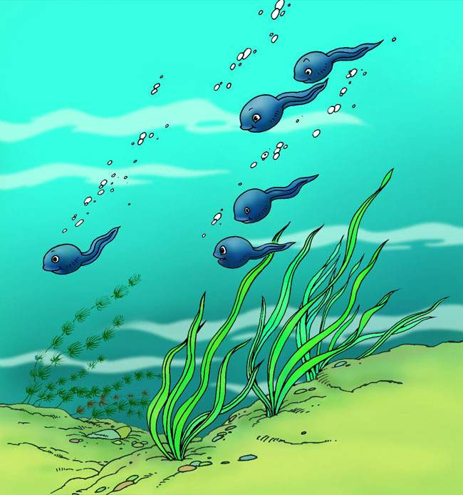
池塘里有一群小蝌蚪，大大的脑袋，黑灰色的身子，甩着长长的尾巴，快活地游来游去。

Slide 9
一群小蝌蚪
一群（ ）

Slide 10
快活地游来游去
（ ）来（ ）去

Slide 11
池塘里有一群小蝌蚪，大大的脑袋，黑灰色的身子，甩着长长的尾巴，快活地游来游去。

Slide 12
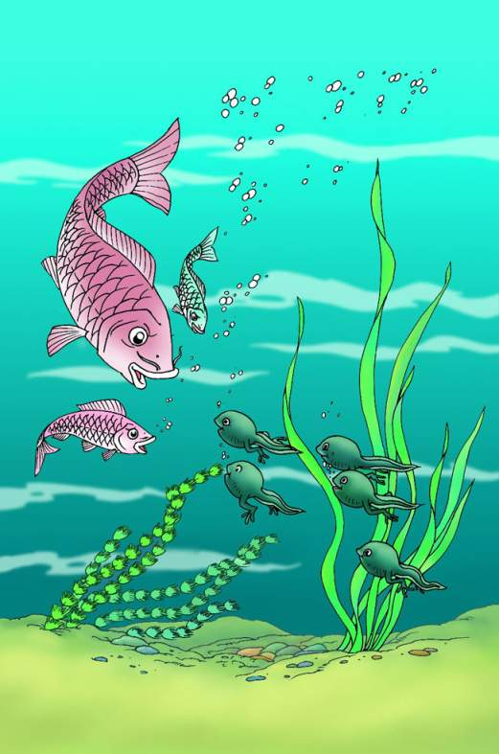
他们看见鲤鱼妈妈在教小鲤鱼捕食，就迎上去，问：“鲤鱼阿姨，我们的妈妈在哪里？”
长出两条后腿。

Slide 13
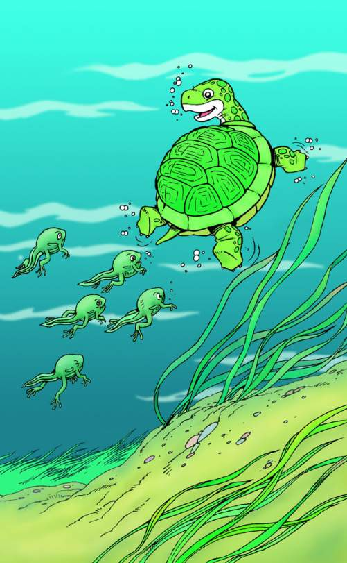
他们看见一只乌龟摆动着四条腿在水里游，连忙追上去，叫着：“妈妈，妈妈！”
乌龟笑着说：“我不是你们的妈妈。你们的妈妈头顶上有两只大眼睛，披着绿衣裳。你们到那边去找吧！”

Slide 14
pī ɡǔ
披 鼓

Slide 15
披 鼓

Slide 16
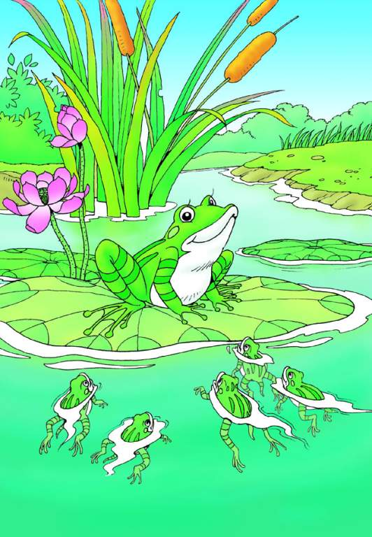
尾巴变短了。
披着碧绿的衣裳，露着雪白的肚皮，鼓着一对大眼睛。

Slide 17
他们后腿一蹬，向前一跳，蹦到了荷叶上。
小青蛙的尾巴已经不见了。
你们已经长成青蛙了。
_____已经________。

Slide 18
